Slide 1
ГБОУ СКОШ №486 VIII вида ЦОУО ДО г. Москвы
Предмет: «счет»
Учитель Проневская Е.Э.
Число
и цифра 6
2011 – 2012 уч. год

Slide 2
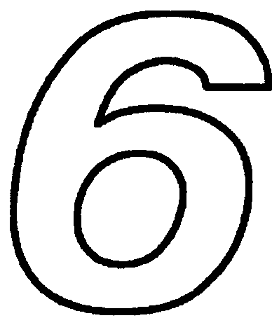
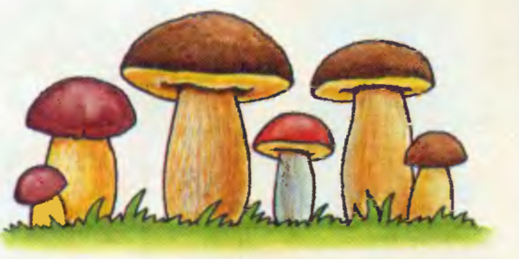
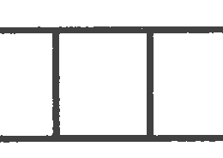
Число и цифра
Цифра 6 дверной замочек,
Сверху крюк, внизу кружочек
.

Slide 3
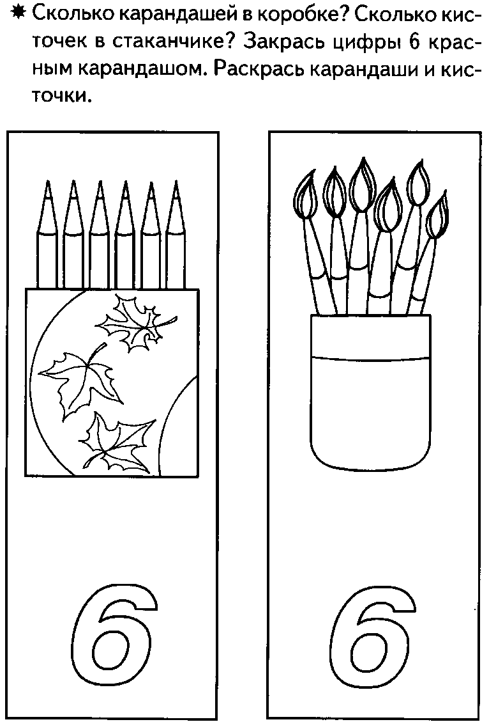
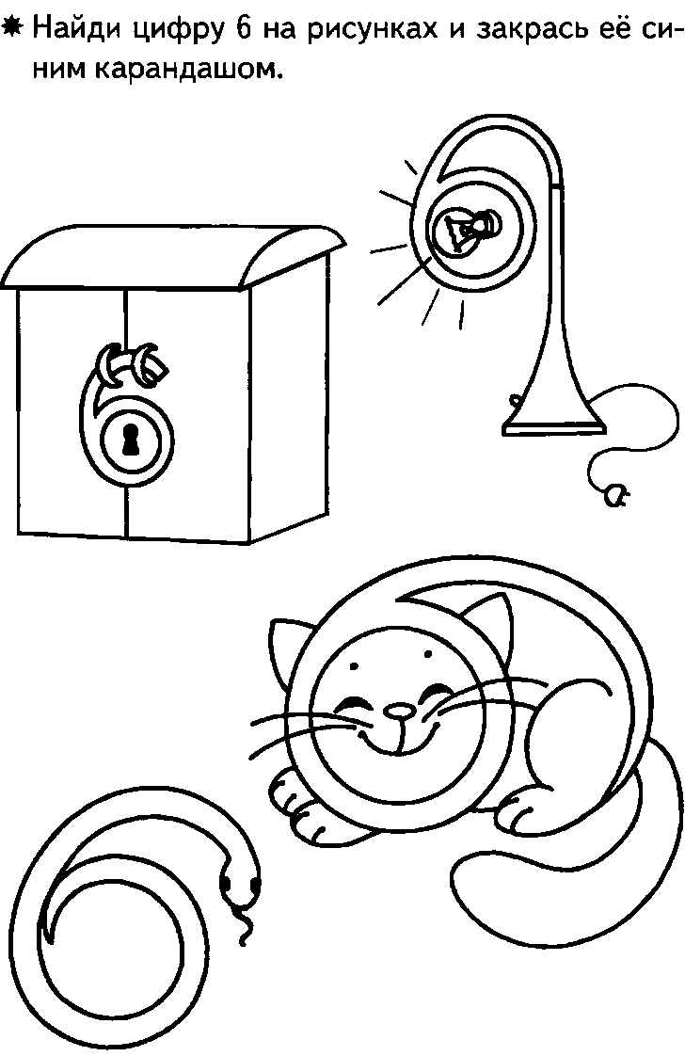

Slide 4
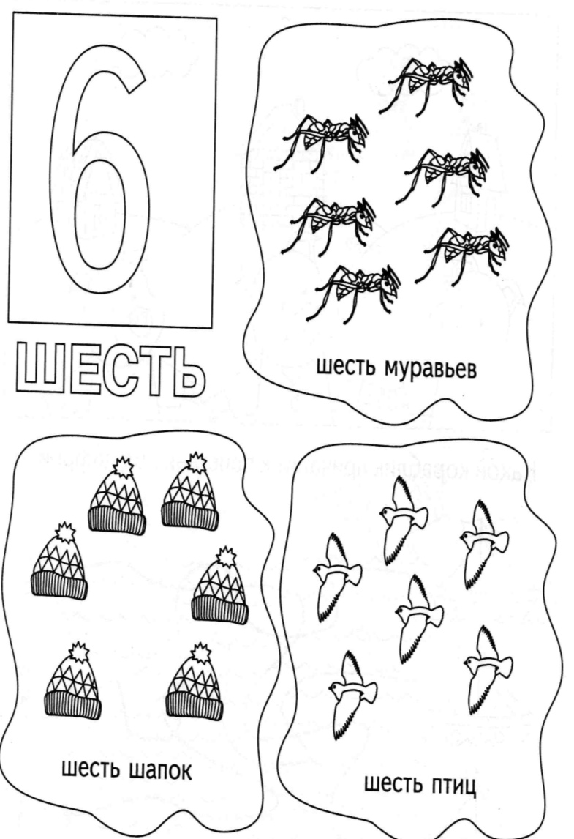
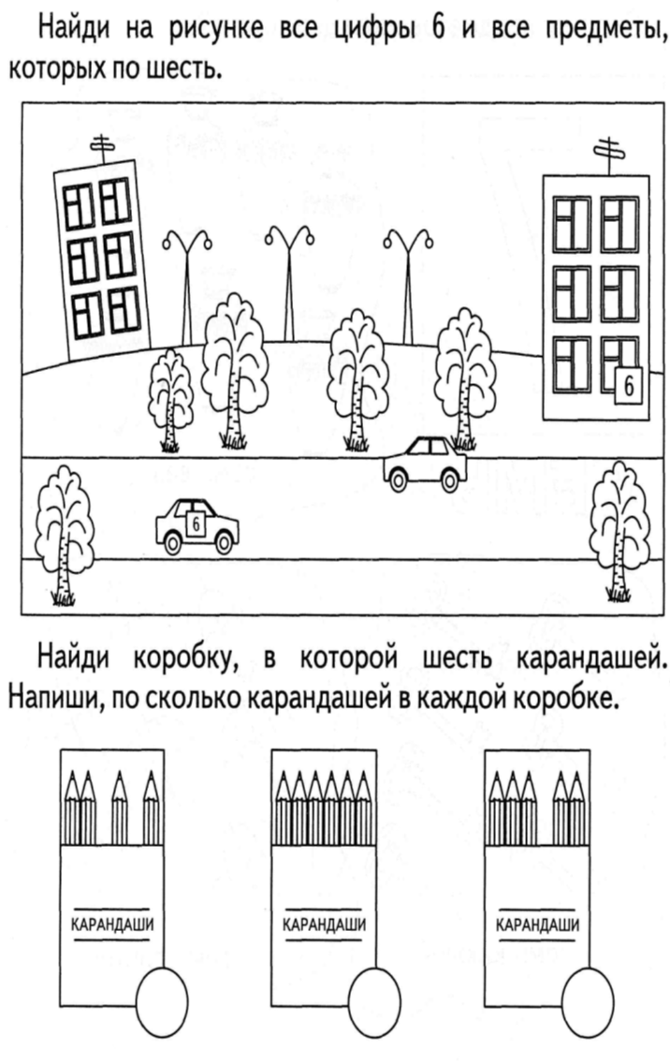

Slide 5
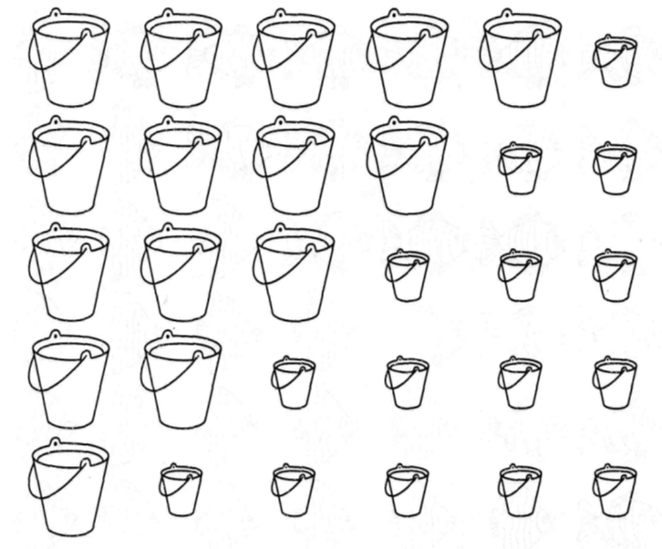
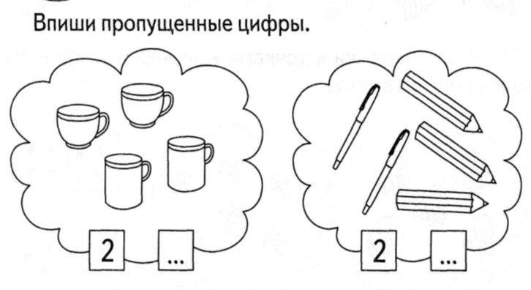
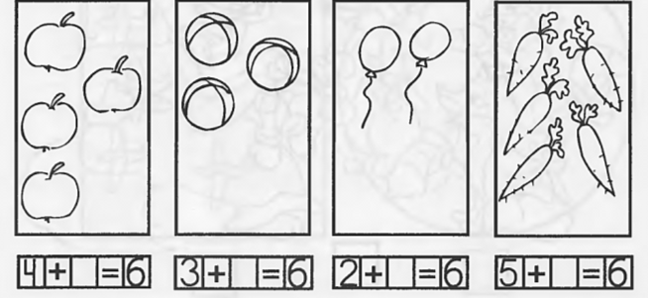
Раскрась, запиши примером, сколько больших и сколько маленьких

